Slide 1

Helle R. Hansen
Karen MAthiesen
Ane-Kathrine Petersen
Ilinniartitaanermut Aqutsisoqarfik / Uddannelsesstyrelsen
PIMMATIGINNITTARNEQ pillugu paaqqinnittarfinni sulisunut webinari /
Webinar om MOBNING i daginstitutionerne, fritidstilbud til pædagoger

Slide 2
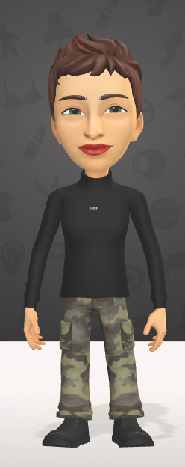
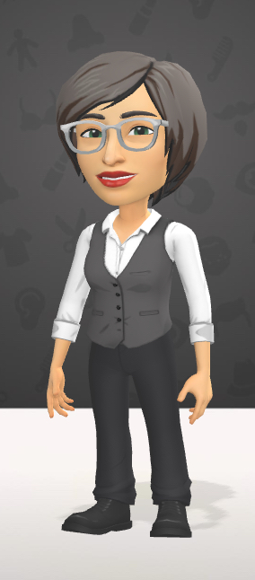
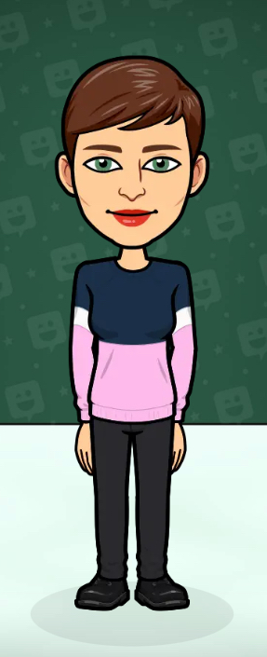
Intro – velkommen
Helle R. Hansen
Karen Mathiesen
Ane-Kathrine P.

Slide 3
De praktiske
- Webinar immiunneqassaaq, takutikkusunngikkussi kamera qamiinnassavarsi / webinaret vil blive optaget, sluk kameraet hvis I ikke vil optages
- Saqqummiineq aallartippat nipaarutissaasi, apeqqutissaqarussili nippassavarsi / Alle deltagere skal være lydløse, sæt lyd til hvis der er spørgsmål
- Qaaqqusissutip iluani caseq kakkiunnikuuarput, eqimattani sulilerussi taanna aallaavigalugu suliaqassaasi / i mødeindkaldelsen er der vedhæftet en case, den skal I bruge når I kommer i gang med gruppearbejdet
- Webinar piareerpat PowerPoint nassiunneqassapput / efter Webinaret sendes PowerPoint slides’ene

Slide 4
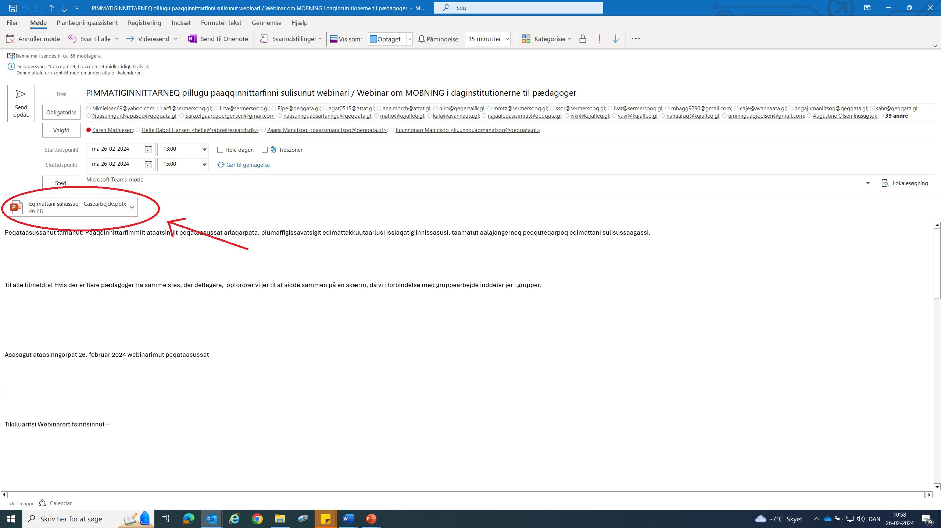

Slide 5
Webinarip ingerlanga / Processen over webinaret 1
- Karen: Isiginnittaaseq nutaaq / introducerer den nye mobbesyn + kort intro af kompasset
- Helle: qulequttat assigiinngitsut / forskellige emner
  Meeqqat ataatsimoorfiini Pimmatiginninneq – suli atualinngitsuni kiisalu ulluunerani ornittakkani / Mobning og børnefællesskaber – førskole
  Meeraaqqerivinni, meeqqerivinni kiisalu ulluunerani ornittakkani pimmatiginninnilersarneq / Begyndende mobning i vuggestuer og børnehaver
  Meeraaqqerivinni, Meeqqerivinnilu PIMMATIGINNINNILERSARNERMI ILISARNAATAASINNAASUT… / Tegn på MULIG begyndende mobning i vuggestuer og børnehaver…
  Ulluunerani ornittakkani pimmatiginninneq / Mobning i fritidstilbud
  Perorsaasut atassuteqarsinnaanerisa pingaassusaat / Betydningen af pædagogernes relationskompetencer
  ‘Kammagiittatoqaq’ Kammagiittalu nutaassaq / Gammel kammagiitta vs. Ny kammagiitta

Slide 6
Webinarip ingerlanga / Processen over webinaret 2
  Eqimattani suliaqarneq / Casearbejde i grupper:
  Meeraaqqerivinni, meeqqerivinni ulluinnarnilu ornittakkani pimmatiginninneq qanoq unammillerneqarlunilu pinngitsoortinneqarsinnaava? / Hvordan udfordres og forebygges mobning i vuggestuer og børnehaver – Ivalo case
  Ataatsimut eqqartuineq / Fælles plenum
  - Helle: Kammagiittartoqaq nutaarlu / Gammel kammagiitta vs. Ny kammagiitta
  - Akpe: meeqqamut isiginnittaaseq pimmatiginninneq pillugu periusissiami …../ Børnesyn i Den nationale strategi mod mobning

Slide 7
Karen:
Pimmatiginninnermut isiginnittaaseq nutaaq
Pimmatiginninneq meeqqat kisimik ajornartorsiutiginngilaat – inuiaqatigiilli ajornartorsiutigaat. Meeqqat inersimasut ilaartarpaat (kopeertarpaat)
Pimmatiginninneq ataatsimoorfinni ajattuineruvoq
Pimmatiginninneq pilersarpoq, inooqatigiinni ataqatigiinneq amigaataappat
KIKKUT TAMARMIK pimmatigineqarsinnaapput
Pimmatiginninneq appartinneqarsinnaavoq, akiorneqarsinnaavoq, millisarneqarsinnaavoq aamma piujunaartinneqarsinnaavoq

Slide 8
Karen: Nye øjne på mobning
Mobning er IKKE et børneproblem – men et samfundsproblem. Børn kopierer voksne
Mobning er fællesskabsudstødelse
Mobning opstår især der, hvor der mangler sammenhængskraft og meningsfuldhed
ALLE kan blive ramt af mobning
Mobning kan nedbringes, udfordres, minimieres og opløses

Slide 9


Slide 10


Slide 11
Meeqqat ataatsimoorfiini Pimmatiginninneq – suli atualinngitsuni kiisalu ulluunerani ornittakkani
Meeraaqqerivinni, meeqqerivinni kiisalu ulluunerani ornittakkani pimmatiginnilersarneq.
Perorsaasut atassuteqarsinnaanersisa pingaassusaat.
Meeraaqqerivinni meeqqerivinnilu pimmatigininneq qanoq unammillerneqarsinnaasoq pinaveersaartinneqarsinnaasorlu.
Kammagiitta nutaassaq aamma ‘Kammagiittatoqaq’

Slide 12
Mobning og børnefællesskaber - førskole
Begyndende mobning i vuggestuer og børnehaver og mobning i fritidstilbud.
Betydningen af pædagogernes relationskompetencer.
Hvordan udfordres og forebygges mobning i vuggestuer og børnehaver.
Ny og gammel Kammagiitta

Slide 13
1) Meeraaqqerivinni, meeqqerivinni kiisalu ulluunerani ornittakkani pimmatiginnilersarneq
Pimmatigininneq (ataatsimoorfinniit ajattuineq) atuarfinni suliffeqarfinnilu atugaanerpaasarpoq. Uteqattaartumik (systematisk) ajattuineq meeraaqqerivinni meeqqerivinnilu annikinnerusarpoq. Soormi taavaana?
Meeqqani atualinngitsuni pimmatiginninneriaatsip aaqqissuunnera kiisalu pimmatigininnerup ingerlaannarnissaa annikinnerusarpoq. Kisianni ……
Suli meeqqani atualinngitsuni suliffeqarfinni pimmatiginnilersarneq aallartisartarpoq suliffeqarfik toqqissimananngippat, tamannali UNAMMILLERNEQARSINNAAVOQ.

Slide 14
1) Begyndende mobning i vuggestuer og børnehaver
Mobning (fællesskabsudstødelse) er mest udbredt i skole og på arbejdspladser. Der er mindre grad af systematisk udstødelse i vuggestuer og børnehaver. Hvorfor?
Der skal en vis alder til at organisere og fastholde mobning, men…
når der er utryghed ser vi begyndende mobning i førskole institutioner og det KAN udfordres.

Slide 15
Meeraaqqerivinni, Meeqqerivinnilu PIMMATIGINNILERSARNERMI ILISARNAATAASINNAASUT…
Meeqqat kamassallit, nangartarneqartut/akuerineqanngitsut imaluunniit sivisuumik taamaaliortissimasut.
Meeqqat meeraqatiminniit tunuartertut.
Meeraq meeraqatiminit aamma perorsaasunit tamatigut akuerisaanngitsutut nalaatsisartoq/misigisartoq.
Neriuut aana
Pinnguarneq pingaartuuvoq qitiullunilu meeqqanut suli atualinngitsunut
Perorsaasut pimmatiginnilersarneq unitsissinnaavaat.

Slide 16
Tegn på MULIG begyndende mobning i vuggestuer og børnehaver…
Vrede børn, der er afvist eller afviser i længere tid.
Børn der trækker sig fra de andre børn.
Barnet der møder konstant modvilje fra andre børn og fra pædagogerne.
Håbet er
Legen er så vigtig og central for førskolebørn.
Pædagoger kan forhindrer begyndende mobning.

Slide 17
Ulluunerani ornittakkani pimmatiginninneq
Ulluunerani ornittakkani nalinginnaasuuvoq pimmatiginninnerup annikinnerusarnera atuarfinnut sanilliullugu. Sooruna?
Meeqqat atuarfimmi pimmatigineqartut ‘qimaaffissaaleqinerusarput’ ulluunerani ornittakkaninngaaanniit, kisianni …
Atuarfimmi pimmatigininneq ulluunerani ornittakkanut nassarneqarsinnaasarpoq, aamma atuarfiunngitsumi pimmatiginnittoqalersarpoq.
Taamaattumik innersuussivugut:
Pimmatiginninneq akiorniarlugu aamma atugarissaarnerunissamut (trivsel) politikkilioritsi/aalajangersangalioritsi, suliarineranilu meeqqat peqataatissigit.
Ornittakkani takkorluuisinnaanisi atorluarsigit: soorlu nipilersornermi, eqqumiitsuliornermi isiginnaartitsinermilu pimmatigininneq akiorniarlugu suliaqarnerit.
Pimmatigininneq pinaveersaartinniarlugu atuarfik/atuarfiit ataatsimut iliuuseqarnissaq pillugu qanimut oqaloqatigisarsigit

Slide 18
Mobning i fritidstilbud
Generelt set er der mindre mobning i skolens fritidstilbud end i skolen. Hvorfor?
Børn der mobbes i skolen kan IKKE i samme grad trække sig fra handlingerne som i fritidstilbud, men…
Mobning i skolen kan føres med over i fritidstilbud, og der kan også opstå mobning uafhængigt af skolen.
Derfor anbefaler vi:
Indfør en mobbe- eller trivselspolitik, inddrag børnene i processen.
Brug fritidstilbuddets kreative sider: fx: musik mod mobning, børnekunst mod mobning, teater mod mobning.
Vær i dialog med skolen/skolerne om fælles indsats mod mobning.

Slide 19
2) Perorsaasut atassuteqarsinnaanerisa pingaassusaat
Perorsaasut tamarmik, atorfimmut pikkorissuseq (professionel) atorlugu atassuteqariaaseq pitsaasoq ineriartortissavaat – tamannalu meeqqanut tamanut pingaarnerpaatut inissisimavoq.
Atassuteqarsinnaaneq kiisalu atassuteqariaatsimut suleriuseq, suleqatigiit akornanni ingerlaavartumik eqqartorneqartuassaaq.
KINGUAARIINNI ALLANNGUINEQ – Pingaarutillit ilaat tassaavoq perorsaasup meeqqallu pitsaasumik atassuteqarnissaat, pissutigalugu meeqqat inuuniarnermikkut atugarliortut perorsaasumut atassuteqarluarnermikkut nukittunerulertaramik.
Paqumigisaq pillugu SULIAASINNAASOQ: ”Imminut malugisinnaavunga meeraq nuannarinagu – taamaattumik annerusumik iliuuseqartariaqarpunga meeraq qaninnerulerniarlugu – iluaaginninnera/akuersaannginnera mumisittariaqarpara meeraq iluarilerlugu/akuersaarlugu”.

Slide 20
2) Betydningen af pædagogernes relationskompetencer
Det er helt afgørende, at alle pædagoger i institutionen viser professionel interesse for at udvikle positive relationer til hver enkelt barn.
Relationskompetence og relationsarbejde bør drøftes løbende i personalegruppen.
Den positive relation mellem pædagog og barn kan give især de udsatte børn en chance for at bryde den negative sociale arv – MØNSTERBRUD.
TANKEARBEJDE om et tabu: Jeg kan mærke, at der er et barn, jeg ikke kan lide – og derfor gør jeg noget extra for at nærme mig barnet – og ændre min antisympati til sympati.

Slide 21
3) Meeraaqqerivinni, meeqqerivinni, ulluuneranilu ornittakkani pimmatigininneq qanoq unammillerneqarsinnaava pinaveersaartinneqarsinnaavalu.
Sulisut/Perorsaasut attassuteqariaasaat PIORSARLUGU.
PAMERSAANIKKUT TAKORLUUISINNAANEQ atorlugu, meeqqap meeqqanut allanut pinnguaqatigiinnut peqataatittalernissaa, imaluuniit..
PINNGUARNEQ AQQUTIGALUGU meeqqat avataaniittut meeqqat ataatsimoorfiinut peqataatitsilerneq
Oqaluttuani pinnguaatini oqalualaanilu assigiinngissuseq nukittuffiusoq ERSERSITTARNISSAA.
Meeqqat kaammattortarnissaat: meeraqatitik pinnguarnerni PEQATAATITTASSAGAAT, meeraqatitik immikkoortinneqarpata AKULERUUTTARNISSAAT, aamma meeraqatitik aliasuppata TUPPALLERSAASARNISSAAT.
Meeqqat ataatsimoorfianni akaareqatigiinnissamik ammasuunissamillu sulissuteqarnissaq.

Slide 22
3) Hvordan udfordres og forebygges mobning i vuggestuer, børnehaver og fritidstilbuddet
STYRKE pædagogernes relationskompetence.
Bruge PÆDAGOGISK FANTASI til at få et barn ind i de andre børns lege, eller..
SÆTTE LEGE IGANG, hvor de børn der er i udkanten af fællesskabet tages med.
FREMHÆV forskellighed som FORDEL i historier, beskrivelser, fortællinger og lege.
Opmuntre børn til at: invitere andre ind i deres lege, til at blande sig når andre børn udstødes og til at trøste kammerater der er kede af det.
Arbejd med at gøre fællesskabet i børnegruppen tolerant og åbent.

Slide 23
20 minutter (med pause)
Gruppearbejde
Eqimattani sulineq

Slide 24
Eqimattani suleriusissaq / Gruppe arbejde praktisk
- Eqimattani tamani / i hvert gruppe skal der være:
- Allatsi / referent
- Piffissamik paarsisoq / tidtager
- Aqutsisoq / ordstyrer
- Eqimattat saqqummiilerpata meeqqerivinniik ataaseq aammalu atuareernermi paaqqinnittarfimmiik ataaseq saqquummiissapput / grupper fremlægger (en fra børnehave en fra fritidstilbuddet)

Slide 25
Pisimasoq – Ivalu pinnguaqatigiumaneqanngilaq
Ivalo tallimanik ukioqarpoq meeqqerivimmiittarlunilu.
Meeqqerivik sulisussaaleqiffiungaatsiarsimavoq, meeqqallu piffissami sivisuumik inersimasumik nakkutigineqaratik pinnguartarput.
Ivalo narrajavoq kamajallunilu. Meeqqat pinnguaqatigiittuartut Ivalo pinnguarnerminnut ilaatikkusunngilaat, nangartartuarpaat ilaatikkusunnagu.
Perorsaasutut qanoq iliussavisi? Pingasunik isummanik/suliniutinik siunnersuuteqaritsi

Slide 26
Ingen vil lege med Ivalo – en case
Ivalo er 5 år og går i børnehave.
I børnehaven har der været meget personalemangel, og børnene har i en periode leget sammen uden at, der har været voksne tæt på dem.
Ivalo bliver let ked af og vred. Nogen af børnene som leger meget sammen vil ikke have Ivalo med i legen, og hun bliver afvist igen og igen.
Hvad gør I som pædagogisk personale? Udarbejd tre ideer/tiltag

Slide 27
Eqimattat marluk saqqummiissapput / 2 grupper fremlægger (en fra børnehave en fra fritidstilbuddet)
PLENUM
Oqalliseqatigiinneq

Slide 28

4) ‘Kammagiittatoqaq’ Kammagiittalu nutaassaq / ‘Gammel’ og ny Kammagiitta

Slide 29
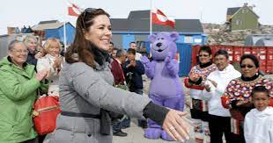
Dronning Mary Fonden

Slide 30
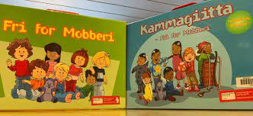
suli ‘Kammagiittatoqaq’ atorsiuk - Brug stadig ‘gammel’ Kammagiitta

Slide 31
Kammagiitta nutaaq
(Kammagiitta 2,0)
Saqqummissaaq 2024 naanerani/2025 aallartinnerani
Nutaassaq:
Nunatsinnut tulluarsagaassaaq
Ilitsersuutit naatsunnguussapput paasiuminartuussallutillu
Pimmatigininnermut paasisat nutaat allanneqassapput

Slide 32
Ny Kammagiitta (Kammagiitta 2,0)
Udgives slut 2024/start 2025
Det ‘nye’ er:
Stærkere grønlandsk forankret
Mere enkle og overskuelige fagtekster
Opdateret mobbefagligt

Slide 33
meeqqamut isiginnittaatsimut tunngasoq Pimmatiginninneq pillugu periusissiami …..
Periusissiap imaata iluani oqariartuutit ilaat pingaartoq oqaatigineqarsinnaasoq tassaavoq: isumassuisumik meeqqamut isiginnittaaseq. Taannalu qanoq isumaqarpa?
Isumassuisumik meeqqamut isiginnittaaseq tassaavoq perorsaasutut piffimmiissinnaaneq, tusarnaarsinnaaneq, isumassuisinnaaneq, nakkutiginnilluarsinnaaneq aamma inussiarnersumik paasinnissinnaaneq.
Oqarutta piffimmiissinnaanissaq tassaavoq perorsaasutut soqutiginnilluni meeqqat sooq taamatut iliornerannik eqqummaariffeqarneq. Isumassuineq pitillugu eqqaamasassaq tassaavoq meeqqat ajornartorsiutaanngillat kisianniliuna meeqqat ajornartorsiutaat ajornartorsiutaasut. Tusarnaarsinnaaneq tassaavoq meeqqat inuusuttullu tusarnaarsinnaallugit pimoorullugillu. Nakkutiginnilluarsinnaaneq tassaavoq kinguaariit tulliuttut paarilluassallugit sapinngisarlu tamaat iliuuseqarfigalugit kiisalu inussiarnersuunissamik suliaqarnissaq. Tassa periusissiap meeqqamut isiginnittaasaa pillugu sulinera/suliaa.

Slide 34
Børnesyn i Den nationale strategi mod mobning…..
Ud af strategien kan der hentes et ekstrakt af et børnesyn, som kan kaldes for et kærligt børnesyn. Hvad menes der med det?
Et kærligt børnesyn betyder en åndsnærværende, lydhør, omsorgsfuld, påpasselig og hjertelig forståelse af børn og unge.
At være åndsnærværende i synet på børn er at vise interesse for, hvorfor børn agerer som de gør. At være omsorgsfuld betyder, at børn ikke anses som problematiske, men at børns problemer anses for problematiske. At være lydhør betyder at vi lytter til børn og unge og tager dem alvorligt. Påpasselig er at passe på den næste generation så godt, som vi kan, og det hjertelige er hele grundlaget for det børnesyn strategien bygger på.

Slide 35
Meeqqat akornanni Meeraq aliasuuteqartoq/peqataatinneqanngittoq takugussiuk
1) Suleqatisilu eqqartuigitsi iliuusissamik pilersaarusiorlusi
2) eqqartorsiuk aalajangerlusilu qanoq periuseqassallusi, pinnguarneq aqqutigalugu ataatsimoornerulersitserusuppisi? Imaluunniit pimmatiginninneq akiorniarlugu killilliillusi?
3) aalajangiussarsi iliuuseqarfigisiuk: assersuut ”Ullut 14-it tullittut Ivalo pinnguaqatigiinnut ilaatinnerussuarput, uagut sulisut ilutsinni tamanna pilersaarusiorfigissuarput”.
4) angajoqqaat aggersarneqassapput, siullertut angajoqqaanut eqqartorsiuk paaqqinnittarfimmi periusissarsi, aappaattut angajoqqaat aperissuasi qanoq iliussanersut angerlarsimaffimminni.
5) malitseqartitsineq. Meeqqap ulluinnarni inuunera malinnaavigisiuk. Suleqatisilu eqqartorsiuk: pitsanngoriaateqarpa? Pitsanngoriaateqanngippat suleriaqqinnissaq tulleq suussava?

Slide 36
Når I opdager, at et barn har det svært i børnegruppen
1) Del din/jeres observation med kollegaerne.
2) Drøft og beslut jer for at intervenere – og med hvad (fx legehjælp / markere et STOP for mobníngen)
3) Handle på det I har besluttet. Meget ‘Hands on’. Fx: I de næste to uger hjælper vi Ivalo ind i de andres lege – og vi sætter selv lege i gang.
4) Hvis barnet også har det dårligt derhjemme – kan I indkalde forældrene til en snak og her STARTE med at sige, hvad I vil gøre for barnet i institutionen – og HEREFTER spørge forældrene, hvad de kan/vil gøre derhjemme?
5) Opfølgning. Hold øje med barnets institutionsliv i den kommende tid. Drøft med kollegaerne: Er det blevet bedre nu? Hvad kan vi mere gøre?

Slide 37
QUJANAQ / tak

